Slide 1
Kasutajakeskne kasutajaliidese disain
Alo Press
Tallinna Polütehnikum 2016-2017

Slide 2
Tänase päeva plaan
Vaatame natuke erinevaid uuringu tüüpe
Teeme persoona
Teeme otsa lahti HTMLga

Slide 3
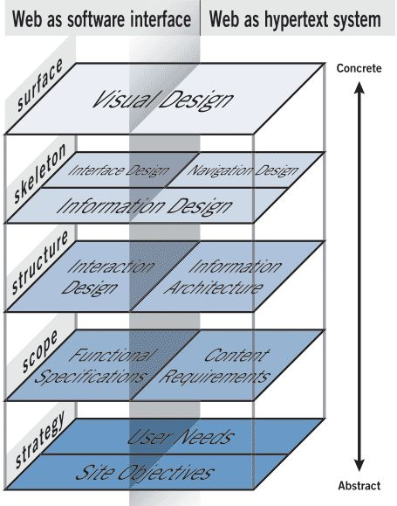
Garret 5 Planes of UX
The Strategy Plane
User needs are the goals for the site that come from outside our organization—specifically from the people who will use our site.
Balanced against user needs are our own objectives for the site. These site objectives can be business goals (“Make $1 million in sales over the Web this year”).

Slide 4
Uuringu tüübid

Slide 5
Kvalitatsiivsed vs kvantitatiivsed
Kvantitatiivsed uurimismeetodid on teadusliku uurimise meetodid, mis keskenduvad uuritava tunnuste kirjeldamisele läbi mõõtmise, vastates esmajoones küsimusele kui palju mingit nähtust, omadust või tunnust esineb
Kvalitatiivuuring on teadusliku uurimise meetod, millega otsitakse esmajoones vastust küsimusele, kas mingi tunnus või omadus (kvaliteet) uuritaval esineb või mitte.

Slide 7
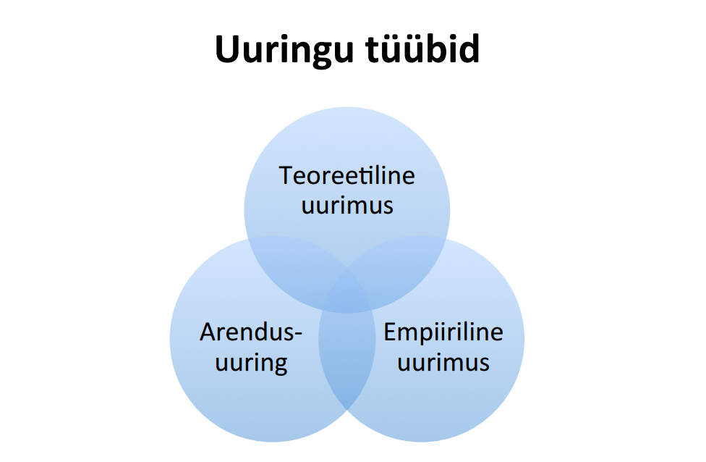
Notes:
https://www.google.ee/url?sa=t&rct=j&q=&esrc=s&source=web&cd=1&ved=0ahUKEwjd8Zvt2LfPAhVFXiwKHWU4BHoQFggaMAA&url=http%3A%2F%2Fhtk.tlu.ee%2Ficampus%2Fmod%2Ffile%2Fdownload.php%3Ffile_guid%3D214139&usg=AFQjCNFy16OZN3uedukd0oI24TpQz5DXlQ&sig2=jvAopmKv3I7ckLM8ZApFNg&bvm=bv.134495766,d.bGg&cad=rja

Slide 8
Teoreetiline uuring
Tugineb erinevate allikate (teoste) analüüsile ja võrdlusele, seoste leidmisele
Eesmärk on leida uudne lähenemine, analüüsida kriitiliselt erinevaid teooriaid, lähenemisi, võrrelda neid
Autor peab tooma välja oma originaalse panuse uute teadmiste otsingul, kasutamisel, süstematiseerimisel, hindamisel
Notes:
http://hruutel.blogspot.com.ee/2014/11/teoreetiline-uurimus.html

Slide 9
Arendus uuring
Arendusuuring - teadmised ja oskused, mis on vajalikud teatud funktsionaalseid nõudeid rahuldava tulemuse loomiseks
Näiteks veebilehe, tarkvara, mängu, infosüsteemi, andmebaasi, teenuse, kursuse, õppematerjali, … arendus

Slide 10
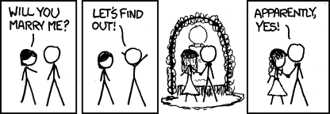
Empiiriline uuring
Empiiriline - kogemuslik, kogemustel põhinev, kogemusel rajanev
Näiteks küstlus
Notes:
https://www.google.ee/url?sa=t&rct=j&q=&esrc=s&source=web&cd=1&ved=0ahUKEwjd8Zvt2LfPAhVFXiwKHWU4BHoQFggaMAA&url=http%3A%2F%2Fhtk.tlu.ee%2Ficampus%2Fmod%2Ffile%2Fdownload.php%3Ffile_guid%3D214139&usg=AFQjCNFy16OZN3uedukd0oI24TpQz5DXlQ&sig2=jvAopmKv3I7ckLM8ZApFNg&bvm=bv.134495766,d.bGg&cad=rja
http://imgs.xkcd.com/comics/empirical.png

Slide 11
Persoona

Slide 12
Miks on persoonad kasulikud?
Aitavad disainimisel teha paremaid otsuseid
Aitab olla rohkem kasutajale suunatud
Selge arusaam kasutajatest

Slide 13
Miks analüüsida?
Iga kasutaja isiksusena on erinev
Kasutatavus on igaühe jaoks erinev
Erinevate eesmärkideni aitab viia erinev lähenemine

Slide 14
Kuidas analüüsida?
Info kogumine
Info töötlemine võrreldavale kujule
Näidiskasutajate loomine
Ideaalse kasutuskirjelduse loomine koos olulise keskkonna kirjeldusega
Järelduste tegemine

Slide 15
Info kogumine
Miks seda vaja on?
Disainer ei ole tihti kasutaja ega vastava eriala spetsialist: pole võimalik luua toodet, millest disainer midagi ei tea
Üks inimene esindab vaid ühte kasutajat
Keda intervjueerida?
Võimalikult erinevaid tulevase süsteemi kasutajaid (vanus, kultuuriline/keeleline taust, roll, oskuste tase, maailmataju)
Tellija töötajaid, huvitatud osapooli ja kaudseid kasutajaid
Igast rühmast 2-4 isikut

Slide 16
Info kogumine
Intervjuu läbiviimine (45-60 min): aktiivne kuulamine, avatud küsimused; märkmed; töökoha foto
Mida küsida otse ja kaudselt?
Erialane info. Pädevus, nii tehniline kui ka erialane
Tööprotsess ja tüüpiline päev. Millal süsteemi kasutatakse?
Milliseid infosüsteeme ta kasutab ja kuidas?
Mis talle meeldib ja mis mitte? Mis tekitab stressi?
Keskkond ja igapäevased harjumused

Slide 17
Käitusmismustrite leidmine
Miks seda vaja on?
Kogutud info viimine võrreldavale kujule
Info ülekülluse vältimine
Efektiivsuse suurendamine
Omaduste leidmine
Skaaladele paigutamine
Mustrite leidmine

Slide 18
Näidiskasutajate ehk persoonade loomine
Persoona koondab endas erinevate isikute sarnaseid jooni, aga ei viita reaalsele isikule
Persoona on pilt konkreetsete soovidega inimesest, kellega süsteemi luues arvestada
Persoona struktuur
Nimi, vanus, amet/eriala, perekonnaseis
Iseloom, hobid, probleemid
Ametialased saavutused ja pädevus
Kogemused sarnaste toodetega: peamised tegevused, häirivad ja meeldivad asjad
Eesmärgid süsteemi kasutamisel
Primaarsed, sekundaarsed, negatiivsed p-d
Ilma intervjuudeta koostatavad persoonad

Slide 19
Kasutuskirjelduste ehk kontekstistsenaariumte loomine
Kontekstistsenaarium on idealistlik kirjeldus sellest, kui lihtne on loodavas süsteemis ühte või teist tegevust teha
Kontekstistsenaariumid aitavad visualiseerida kasutaja ootusi süsteemile
Ühe persoona kohta võib olla mitu kontekstistsenaariumit
Kontekstistsenaariumi struktuur:
Kirjeldus kasutuskeskkonna kohta
Persoona eelnevad tegevused ja meeleolu
Võimalikud vahelesegamised
Tegevuse tegemise põhjused

Slide 20
Järelduste tegemine
Nõuete kogumi koostamine:
1. Persoonadest ja kontekstistsenaariumitest kirjutatakse välja konkreetsed nõuded loodava infosüsteemi kasutamisele ja funktsioonidele
2. Nõuded märgitakse tähtsateks ja vähemtähtsateks

Slide 21
Edasi?
Infosüsteemi testimine ja hindamine
Infosüsteemi disain, disaini testimine ja hindamine
Tugi programmeerijale, muudatuste disainimine ja hindamine

Slide 22
Kokkuvõte
Kasutatavuse analüüsi on mõistlik teha nii väikestele kui suurtele projektidele
Absoluutset kasutatavust pole olemas
Korralik kasutatavuse analüüs tagab vajaliku disaini

Slide 23
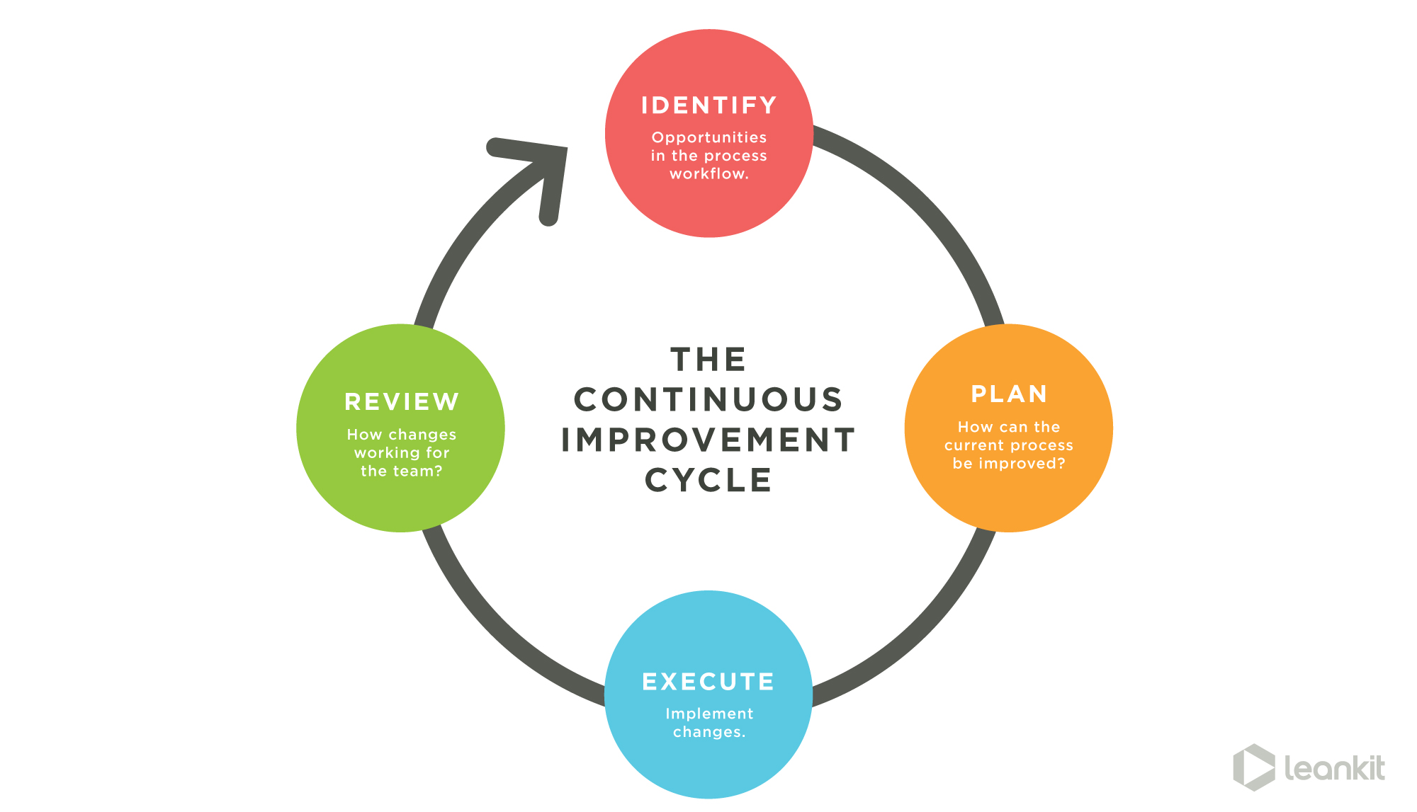
Notes:
http://leankit.com/learn/wp-content/uploads/2015/12/Continuous_improvement_compressed.jpg

Slide 24
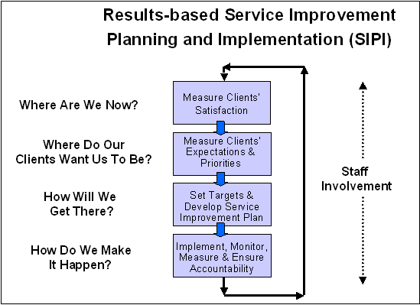
Notes:
https://www.tbs-sct.gc.ca/pol-cont/13879-02-eng.gif

Slide 25
ülesanne

Slide 26
Tunni ülesanne
Lisada kausta Loeng 2 \ Ülesanded .doc fail nimega „tunnitöö_2_ees_perenimi“

